Slide 1
Shell Script
Georgios Arhodakis
Université Paris Dauphine

Slide 2
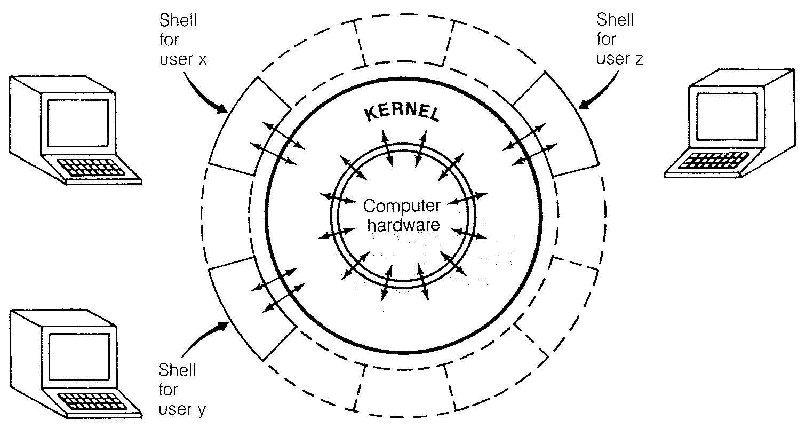
Le noyau et les « shells »

Slide 3
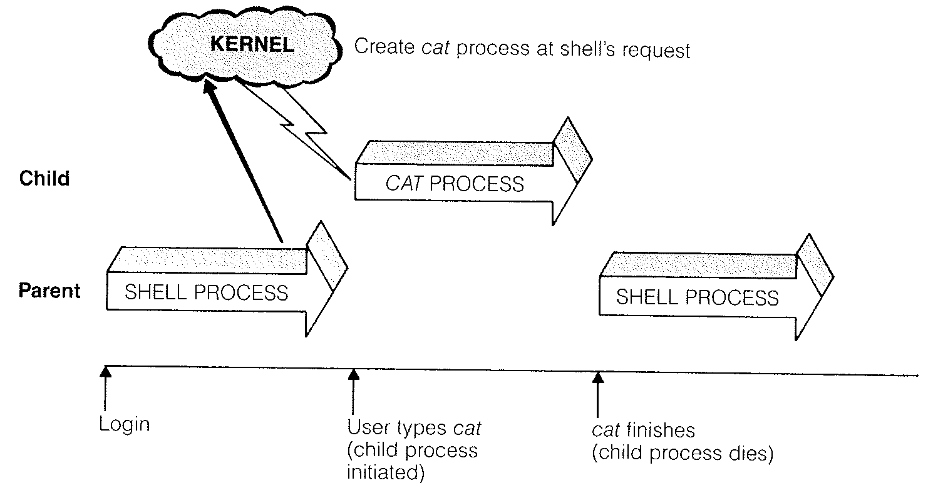
Processus « père & fils »

Slide 4
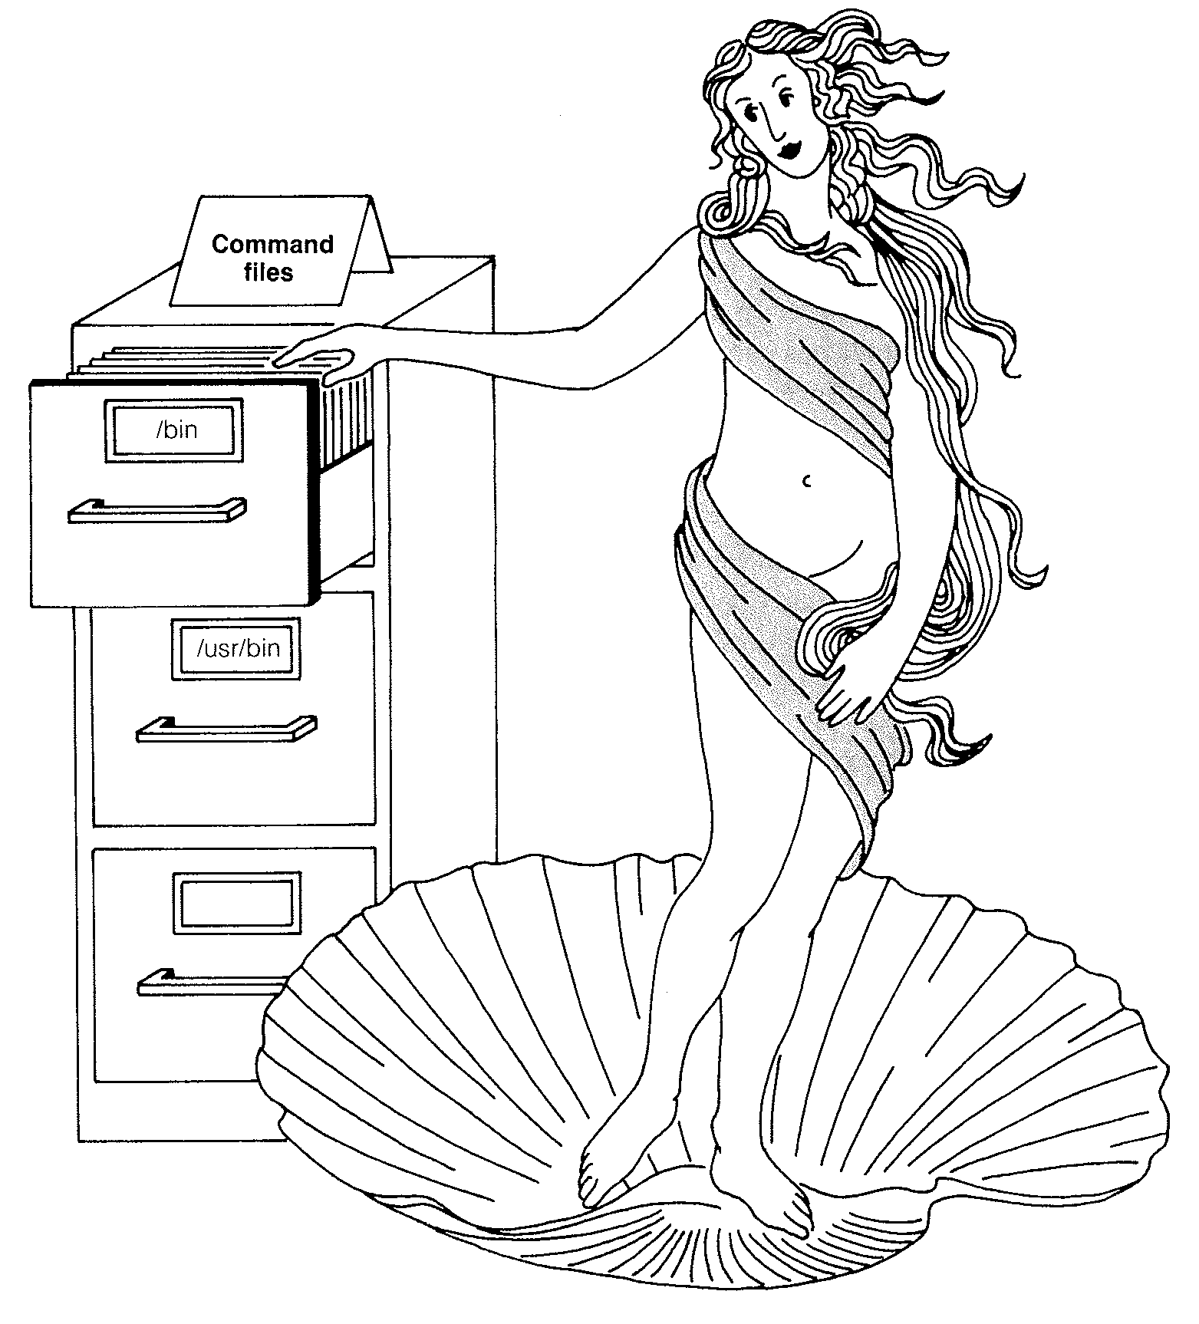
« fetch » la commande utilisateur

Slide 5
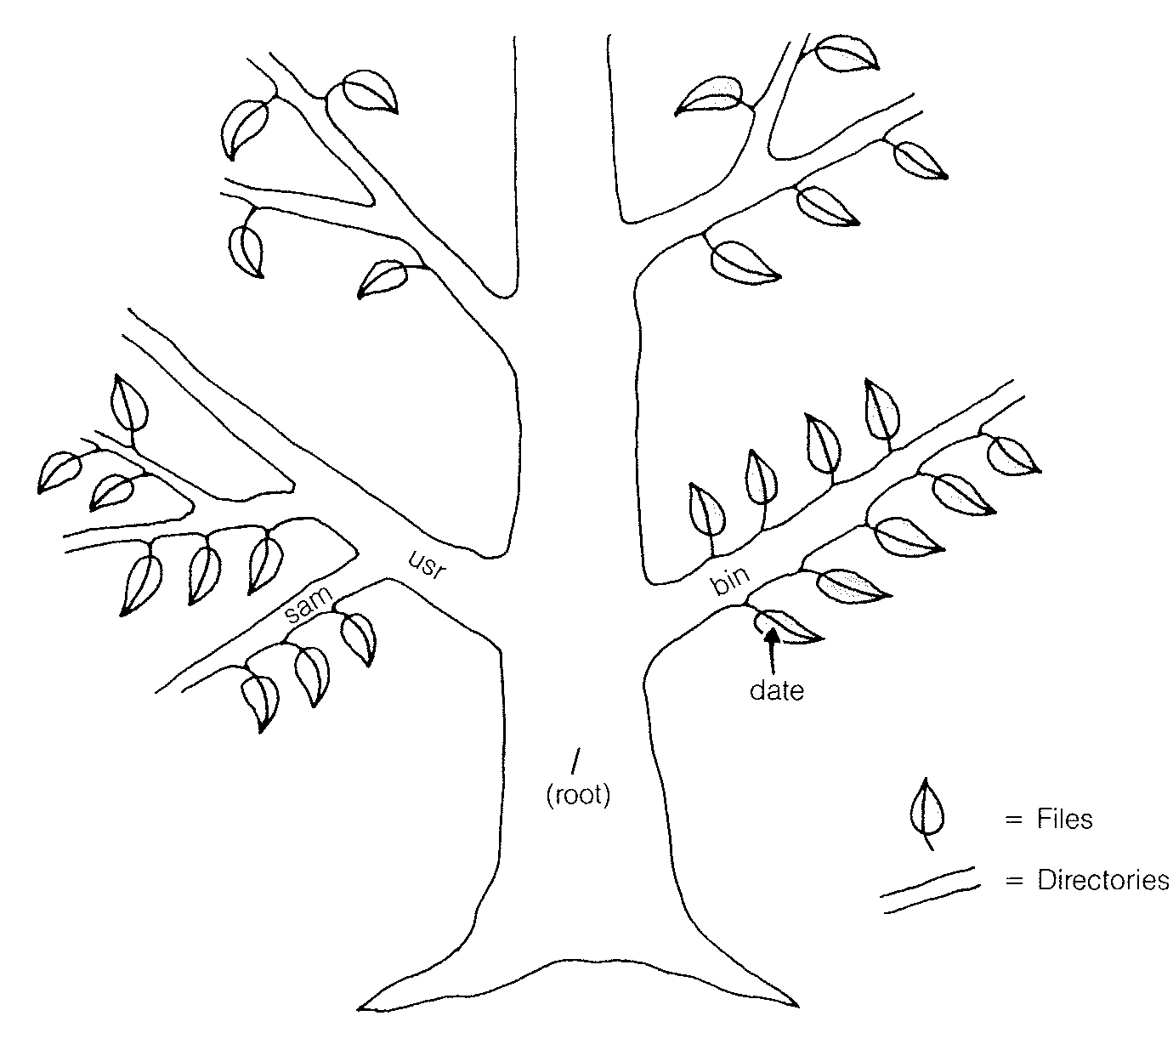
« Arborescence »

Slide 6
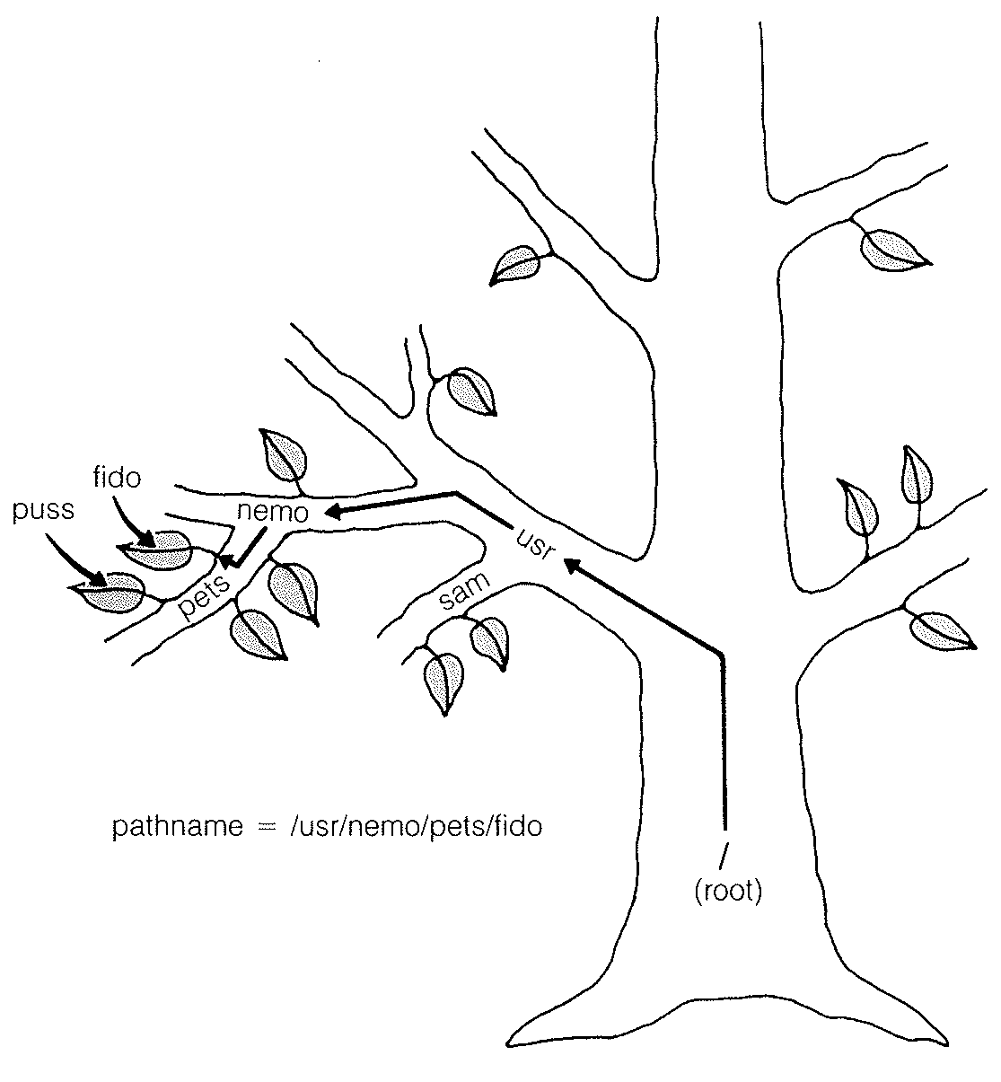
« chercher » dans le F.S. « fido »

Slide 7
Géométrie et Découpage d’un disque
Axe
Tète de Lecture / Ecriture
Bloc
Cylindre
Bras
Plateau
Piste
Mouvement du bras
Rotation
Broche
Secteur
Partitionnement d’un disque
Partition étendue
BIOS (MBR)
Boot
Partition₁
Partition₂
Partition₃
Partition₄
UEFI (GPT)
Boot
Entête primaire GPT
Table d’index GPT
GP₁
GP₁₂₈
Entête ‘backup’ GPT
MBR protégé
Sauvegarder en fin de disque
BIOS – Basic Input / Output System
MBR – Master Boot Record
UEFI – Unified Extensible Firmware Interface
GPT – GUID Partition Table
GUID – Globally Unique IDentifier
GP – GUID Partition

Slide 8
Système de fichiers
Partitionnement d’un disque
BIOS (MBR)
Boot
Partition₁
Partition₂
Partition₃
Partition₄
File System
Boot Block
Super block
Groupe₁
Groupe₂
Groupe_{n}
Super block
CG Info
i-node map
Blocks map
i-nodes Table
Data Blocks
Copie
CG Info: Descripteurs principaux « Cylindre/Groupe » & Descripteurs réservés « Cylindre/Groupe »
i-node map: Bitmap des nœud d’index
Blocks map: Bitmap des blocs des données (Blocs de données et Blocks de répertoires)
Data Blocks: Contiennent les blocs des données et les blocks de répertoires
i-node
i-node
i-node
i-node
Directory & Data Blocs
i-nodes Table
Data Block
Data Block
Directory Block
Data Block
Data Block
Directory Block
1e Bloc
2e Bloc
3e Bloc
4e Bloc
i-node 0
i-node 1
i-node 3
i-node 1035
i-node 1135
i-node N
1135
.
1035
.
1035
..
i-node
..
…
…
1135
tstdir
…
…

Slide 9
i-node (nœud d’index)
Nom du Répertoire
Information « répertoire »
Numéro d’i-node
Information « i-node »
Espace de stockage des fichiers
ProgUnix
3eCours
10326
Nom du Fichier
Numéro i-node: 10326
Début du fichier: 123132
Taille du fichier: 312
Création: 03/09/2016
Entrée « répertoire »
Entrée « i-node »
Contenu « Fichier »

Slide 10
Allocation d’espace
Espace de stockage des fichiers
Information « i-node »
Attributs « fichier »
Numéro du block
,,,
,,,
,,,
,,,
,,,
Accès direct
,,,
,,,
,,,
Numéro du block
,,,
Numéro du block
Simple niveau d’index
Double niveau d’index
Numéro du block
Triple niveau d’index
Numéro du block
Simple niveau d’index
Numéro du block
Simple niveau d’index
Double niveau d’index
Simple niveau d’index
Numéro du block
Contenu « Fichier »
Double niveau d’index
Simple niveau d’index
Numéro du block

Slide 11
Système de fichiers - VFS
Utilisateur
Espace Utilisateur
Couche d’abstraction
ext₂₃₄
HFS
FFS
NTFS
vFAT
USBFS
ISOFS
NFS
CIFS
Espace Système
Modèle Abstrait
Périphériques en mode bloc / Pilotes de périphériques
DD
DD
CD
DVD
NIC
USBs
Espace Matériel
Utilisateur
Bibliothèque
Espace Utilisateur
Interface « Appels Système »
Virtual File system Switch
Modèle en Couches
FS₀
FS₁
FS₂
FS_{i}
FS_{j}
FS_{o}
FS_{p}
FS_{y}
FS_{z}
Espace Système
Mode « Block »
Pilotes de Périphériques
VFS - Virtual File system Switch

Slide 12
Système de fichiers - VFS
Objet « Fichier »
Objet « Fichier »
Objet « Fichier »
Relation entre « objets »
Objet « Dentry »
Objet « Dentry »
Objet « Dentry »
VFS Mount
Objet « Dentry »
Objet « i-node »
Objet « i-node »
Objet « i-node »
Objet « Super Block »
Applications
Espace Utilisateur
API – Application Program Interface
« Dentry » Cache
« i-node » Cache
Vue « évoluée »
FS₀
FS₁
FS₂
FS_{i}
FS_{j}
FS_{o}
FS_{p}
FS_{y}
FS_{z}
Espace Système
« Page » Cache
« Buffer » Cache
Pilotes de Périphériques
DENTRY – Directory Entry
FS – File System

Slide 13
Système de fichiers
/
bin
boot
dev
etc
home
lib
lost+found
mnt
opt
proc
root
run
sbin
tmp
usr
var
media
ga
bin
games
include
lib
local
sbin
share
Desktop
Downloads
Documents
Music
Pictures
bin
etc
include
lib
sbin
share
Structure arborescente
Au moins un système de fichier présent - le « root F.S. (File System) - / »
Tout F.S., autre que le « / F.S. », peut être associé/dissocié du système selon les besoins utilisateur
Commandes:
mkfs – création d’un F.S. de type [ext2, ext3, ext4, msdos, …]
fsck – tester et ‘éventuellement’ réparer d’un F.S.
mount / umount – Associer/Dissocier un FS au « / » F.S.
df – Utilisation de l’espace [nb inodes, utilisé, libre, %, Associer à] d’un F.S.

Slide 14
Set bit
#ifdef __STDC__
static void s_bm(unsigned char *map, int c)
#else
static void s_bm(map, c)
unsigned char *map;
int c;
#endif
{
map[c >> 3] |= 1 << (c & 0x07);
return;
}

Slide 15
ReSet bit
#ifdef __STDC__
static void r_bm(unsigned char *map, int c)
#else
static void r_bm(map, c)
unsigned char *map;
int c;
#endif
{
map[c >> 3] &= ~(1 << (c & 0x07));
return;
}

Slide 16
Test bit
#ifdef __STDC__
static int t_bm(unsigned char *map, int c)
#else
static int t_bm(map, c)
unsigned char *map;
int c;
#endif
{
return(map[c >> 3] & (1 << (c & 0x07)));
}

Slide 17
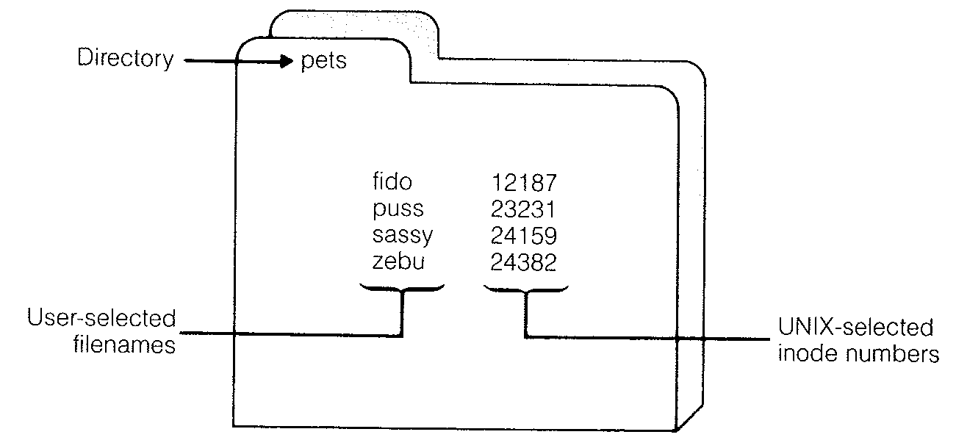
Répertoires & i-nodes

Slide 18
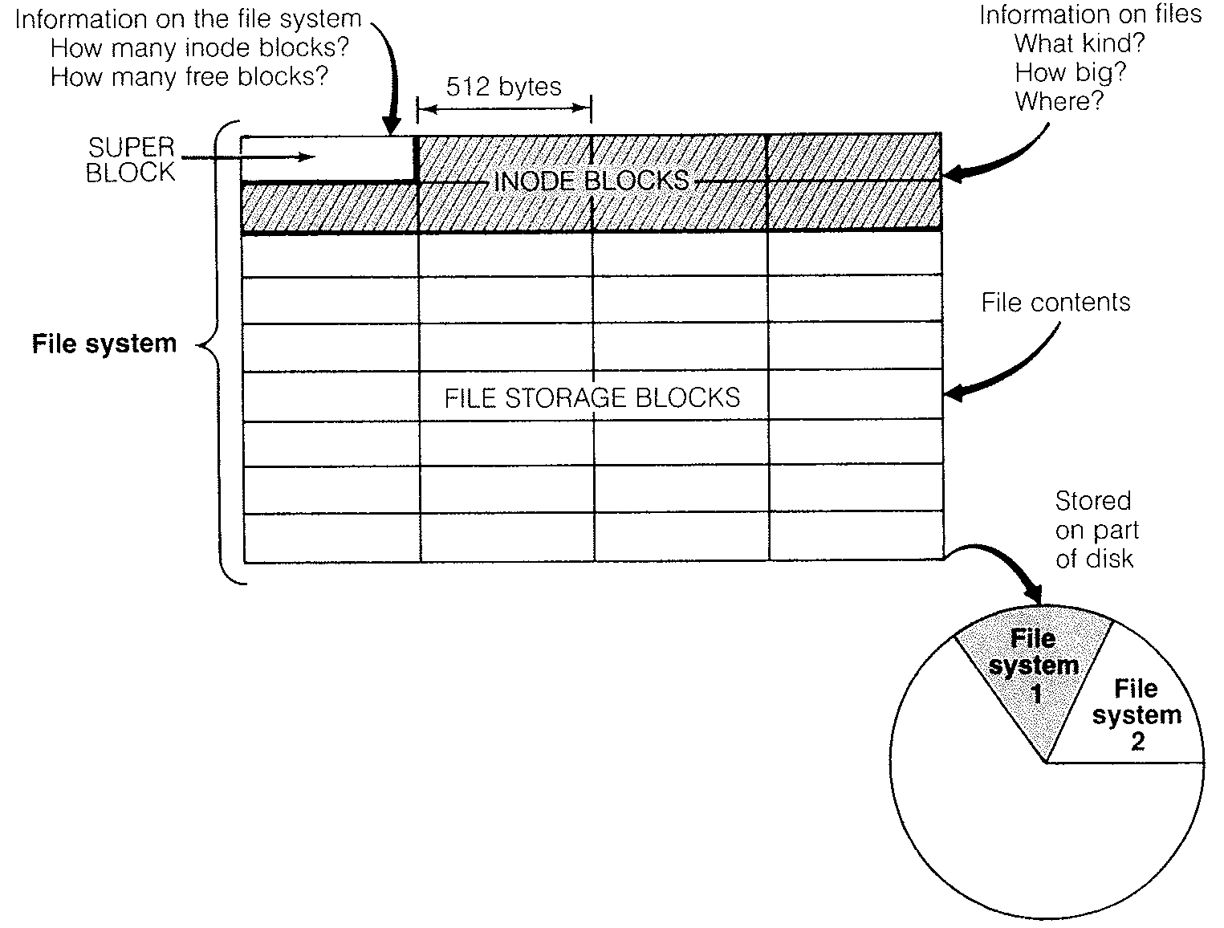
Système de gestion de fichiers

Slide 19
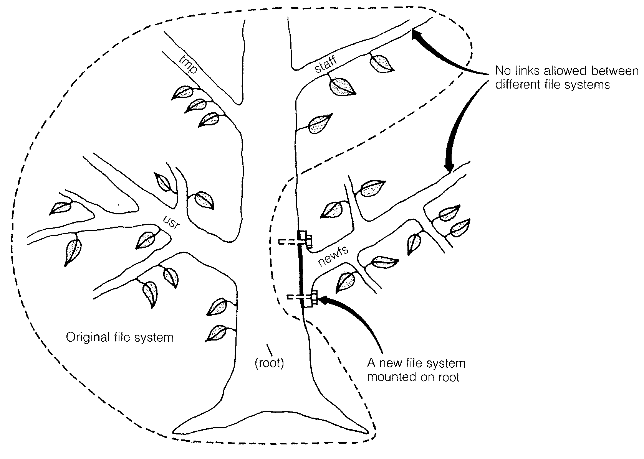
« mount » un Système de gestion de fichiers

Slide 20
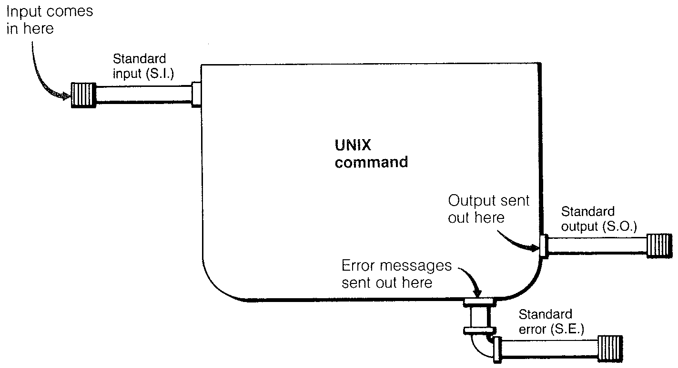
Les E/S « stdin, stdout & stderr » et le « shell »

Slide 21
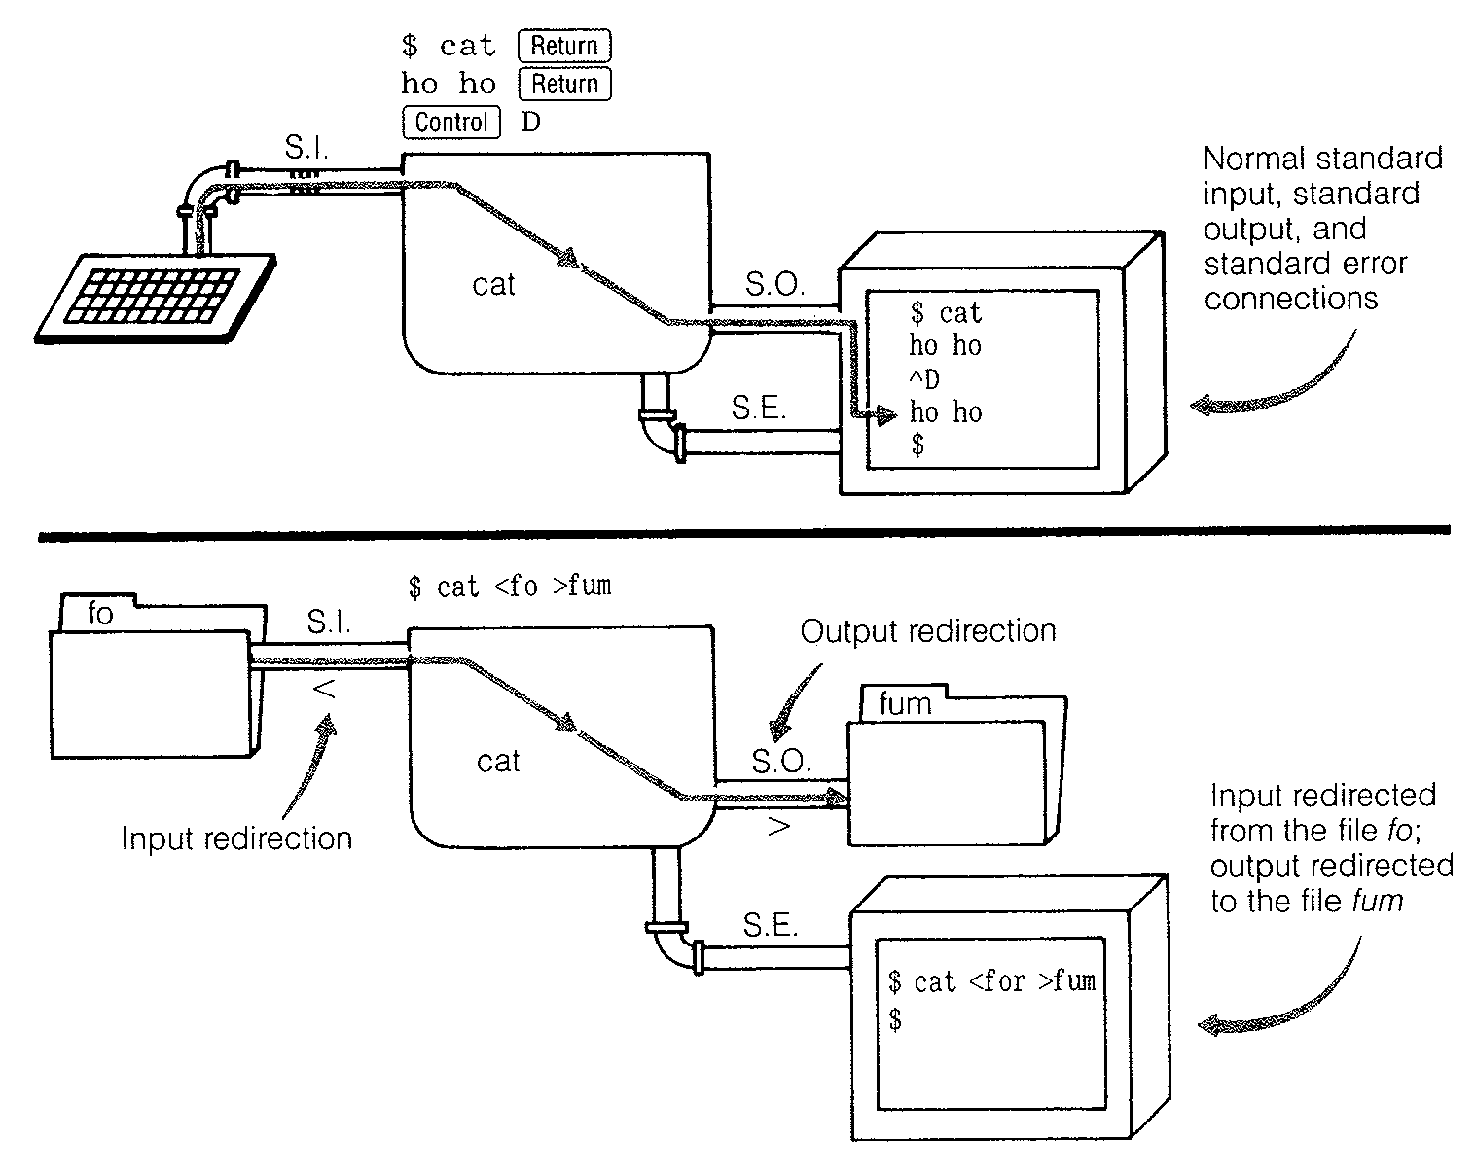
Redirection de « stdin » et « stdout »

Slide 22
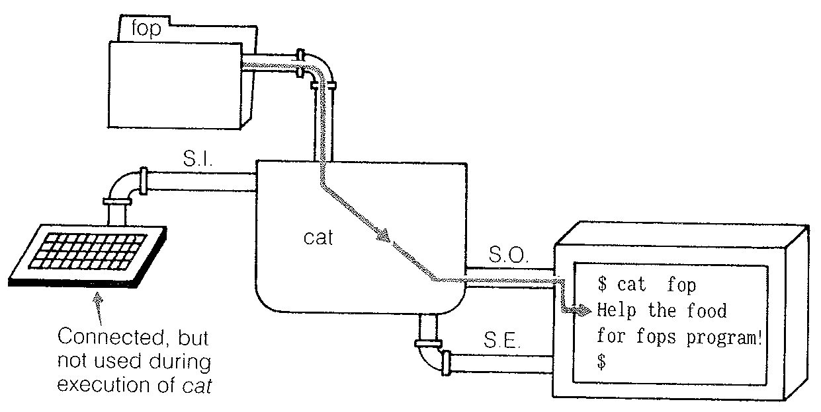
« stdin » inutilisable

Slide 23
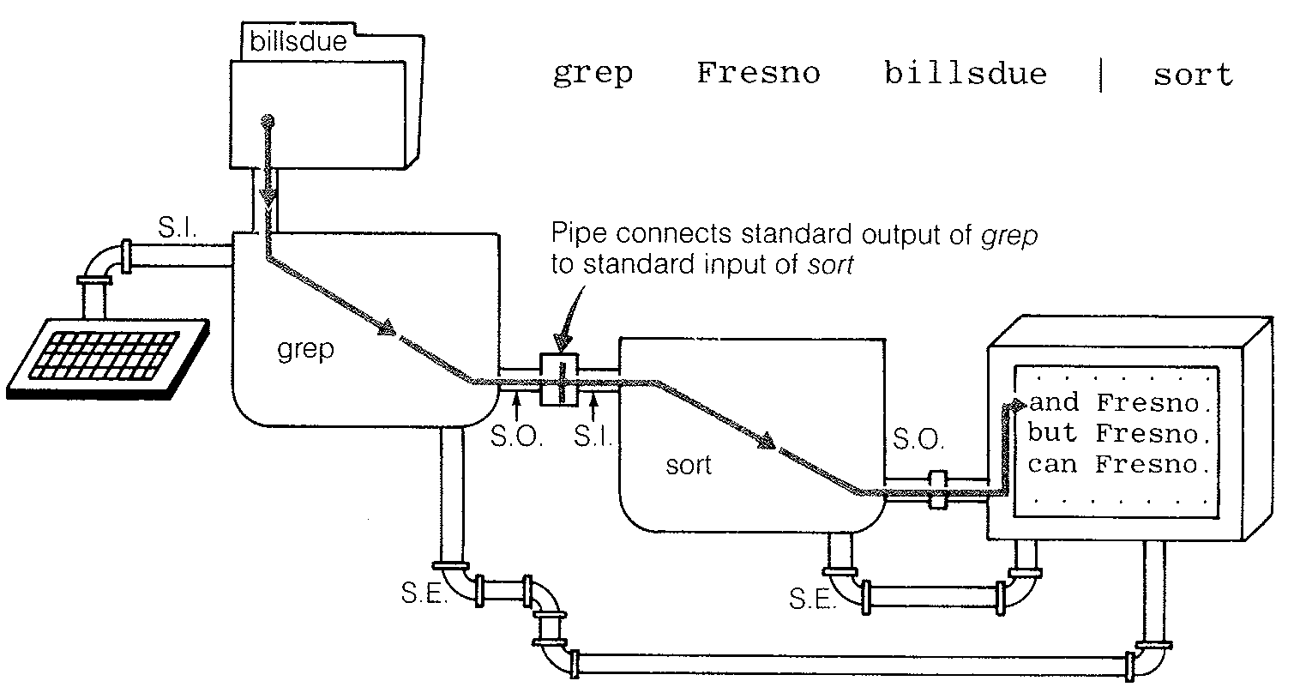
« pipe » Simple

Slide 24
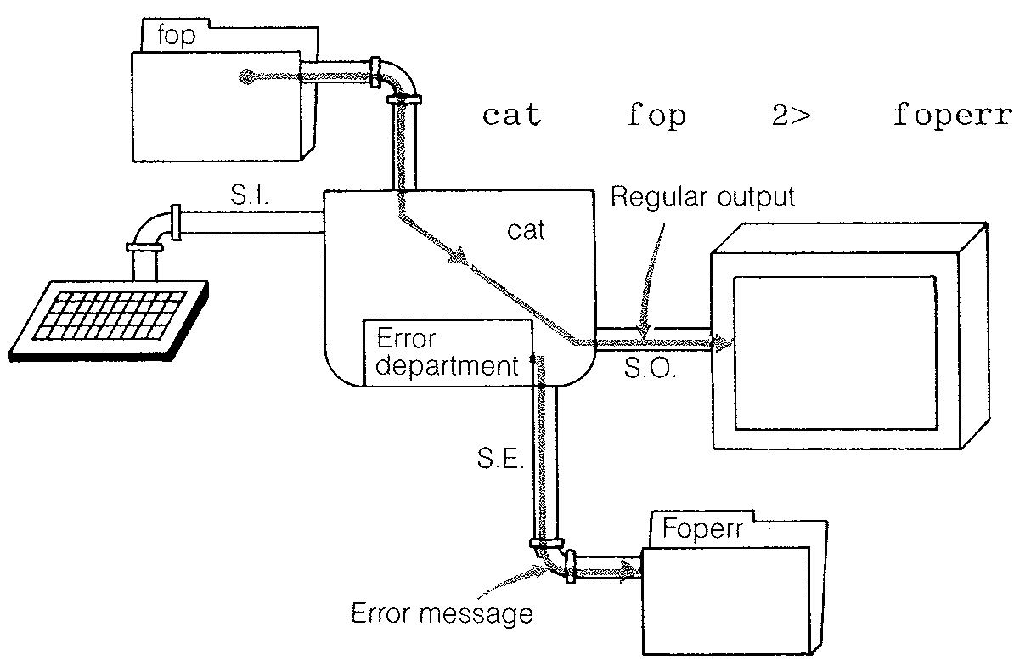
Redirection de « stderr »

Slide 25
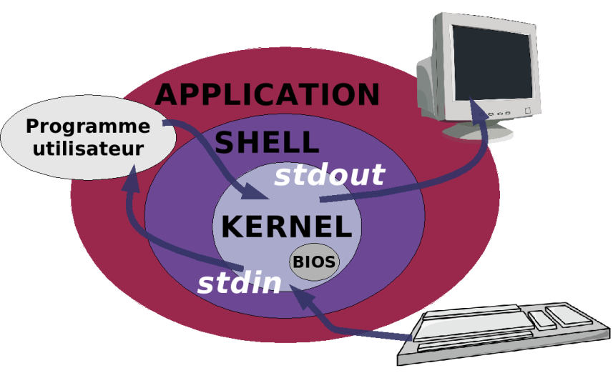
Redirections d’E/S
E/S par défaut:
0 – stdin,
1 – stdout,
2 – stderr,
stdaux & stdprn dépendent de l’implémentation
Redirection standard:
cmd < fd – les entrées viennent de fd
cmd > fd – les sorties vont à fd
cmd₁ | cmd₂ – les sorties de cmd₁ constituent les entrées de cmd₂
cmd₁ ; cmd₂ – exécution de cmd₁, puis de cmd₂, puis …
2>&1 – Redirection de stderr vers stdout
1>&2 – Redirection de stdout vers stderr
Fermeture des E/S
n<&- – Fermeture d’entrée du file descripteur n
0<&- ou <&- – Fermeture d’entrée du file descripteur 0 (stdin)
n>&- – Fermeture de sortie du file descripteur n
1>&- ou >&- – Fermeture de sortie du file descripteur 1 (stdout)
fd: désigne un périphérique quelconque, un fichier régulier, …

Slide 26
Les variables
En Définition
Foo = 123
En Usage
Echo $Foo
En Environnement
DISPLAY : L'écran sur lequel les programmes X travaillent. Cette variable est souvent de la forme : FQDN or IP:0.0 Si cette variable est vide, c'est qu'il n'y a pas d'affichage graphique possible.
PRINTER : Pour les commandes d'impression. Contient le nom de l'imprimante sur laquelle il faut envoyer les fichiers.
EDITOR : Contient le nom de l’éditeur de textes préféré.
VISUAL : Même chose qu'EDITOR.
SHELL : Contient le nom du « shell » en usage.
HOME : Contient le nom du répertoire personnel.
USER : Contient le nom de « login ».
LOGNAME : Même chose que USER.
PATH : Contient une liste de répertoires dans lesquels le « shell » va chercher les commandes.
En Script
$0 Le nom de la commande (i.e. : du script)
$1 Le premier argument passés au script.
$2 Le deuxième argument passés au script.
etc. Les « n » arguments passés au script.
$* La liste de tous les arguments passés au script.
$# Le nombre d'arguments passés au script.
$? Le code de retour de la dernière commande lancée.
$! Le numéro de processus de la dernière commande lancée en tâche de fond.
$$ Le numéro de processus du « shell » lui-même.

Slide 27
Un Exemple
for file in *;do if [ -f "$file" ];then echo "$file" | `sed "s/ / /g" >new`;value=`cat new`;echo "$value";fi;done
for file in *;do if [ -f "$file" ];then echo "$file" | `sed "s/ /_/g" >new`;value=`cat new`;echo "$value";fi;done
for file in *;do if [ -f "$file" ];then mv "$file" 01-"$file";fi;done
for file in *;do if [ -f "$file" ];then echo "$file" | `sed "s/ - / /1" >new`;value=`cat new`;mv "$file" 04-"$value";fi;done

Slide 28
Les droits - Principe
Tout « objet » interagissant avec le système est « identifié / authentifié »
Identification / Authentification par un nom unique – nom et mot de passe de l’utilisateur (voir /etc/passwd et /etc/shadow)
Après Identification / Authentification un numéro unique – UID (User IDentification number) – est attribué (celui contenu dans /etc/passwd)
Les « objets » n’ont pas tous les mêmes droits – raison de sécurité
Les « objets » n’ont pas tous la possibilité de identification / authentification – cas de « daemons » (processus de Calcul / Traitement en arrière-plan et donc pas de session de contrôle)
Les « objets » peuvent être rassembler en groupe. Un « objet » appartient au moins à un groupe et éventuellement à plusieurs (voir /etc/group) et ceci afin d’attribuer des droits communs
Tout « objet » possède un propriétaire (propriétaire créateur)
Tout « système » a un utilisateur ayant TOUS LES DROITS (root pour les systèmes UNIX/LINUX/MAC OS X/…, administrator pour MS Windows, etc.)
User₁
User₂
User_{n}
User_{l}
Group₂
Group_{i}
Group₁
Group_{j}
OBJETS
« System Wide »

Slide 29
Les droits – User/Group
Propriétaire
Groupe
Objet
drwxr-xr-x 8 root root 4096 Nov 19 2013 SynologyAssistant
drwxrwsr-x 2 root staff 4096 May 28 2014 bin
drwxrwsr-x 2 root staff 4096 Mar 7 2014 etc
drwxr-xr-x 10 root root 4096 Feb 4 2016 firefox
drwx--S--- 3 ga ga 4096 Feb 4 2015 tor-browser_en-US
-rwx------ 1 ga ga 1765 Feb 4 12:01 start-tor-browser.desktop
Pour changer:
Le propriétaire d‘un objet: chown NomUser Objet
Le groupe d‘appartenance de un objet: chgrp NomGroupe Objet
Seul les propriétaires créateur et/ou l’utilisateur ayant l’ensemble des droits – root pour UNIX – peuvent procéder au changement de propriétaire et/ou groupe
Exemples:
chown root tor-browser_en-US
chown root:staff tor-browser_en-US // Changer le propriétaire et le groupe d’appartenance
chgrp ga firefox

Slide 30
Les droits - Privilèges
Privilèges (rights)
Type
Propriétaire
User
Groupe
Group
Autres
Others
Type:
Regular File: - (champs vide)
Device File: c pour des périphériques de type caractère, b pour des périphériques de type bloc
Directory File: d pour des fichiers de type répertoire
Linked File: l pour des fichiers liés
Socket: s pour les sockets locales
Pipe: p pour les tubes nommés
Rights:
Set UID on eXecution [4000 | s] – Exécution sous l’égide de l’utilisateur propriétaire du programme
Set GUI on eXecution [2000 | s] – Exécution sous l’égide du groupe de l’utilisateur propriétaire du programme. Création d’un fichier sous l’égide du groupe du répertoire à l’intérieur duquel le fichier est créé
sTicky Bit [1000 | t] – Traitement spécial des fichiers et répertoires(en Système V, l’ exécutable reste résidant en swap area)
Read permitted [0400 | 0040 | 0004 | r] -
Write permitted [0200 | 0020 | 0002 | w] -
eXecute [0100 | 0010 | 0001 | x] – Pour les fichiers l'exécution est permise sous « user, group or others ». Pour les répertoires le parcours/recherche est permise sous « user, group or others »

Slide 31
Caractères spéciaux
‘…’ Définition d’une chaine des caractères qui ne sera pas évaluée par le ‘Shell’
“…“ Définition d’une chaine de caractères dont les variables seront évaluées par le ‘Shell’
; Séparateur de +++ commandes écrites sur la même ligne
& Lancement d’un processus en arrière plan
| Communication par ‘TUBE’ entre deux processus
&& Evaluer la commande suivante que si la précédente est terminée sans erreur (ET Logique)
|| Evaluer la commande suivante que si la précédente a échouée (OU Logique)
`…` Définition d’une chaine des caractères qui sera interprétée comme une commande
( ) Regroupement des commandes
# Introduction d’un commentaire
\ Déspécialise le caractère suivant
~ Désigne le répertoire courant de l’utilisateur
$(…) La commande ‘…’ est remplacer par son résultat
$Var Contenu de la variable ‘Var’

Slide 32
Eval « bash Internal command »
# Séquences de déroulement
« 1 » foo=10 x=foo # Définition de ‘foo’ et de ‘x’
« 2 » y='$'$x # Définition de ‘y’
« 3 » echo $y # Afficher le contenu de la variable ‘y’
« 4 » $foo # Le résultat de la commande précédente
« 5 » eval y='$'$x # Construire la commande et procéder à son évaluation
« 6 » echo $y # Afficher le contenu de la variable ‘y’
« 7 » 10 # Le résultat de la commande précédente

Slide 33
Quelques commandes ‘Shell’
. Exécuter la commande par le ‘shell’ actuel et non un ‘shell’ fils
break
case
cd
continue
eval
exec
exit
export
for
If
pwd
read
readonly Déclarer une variable en lecture seule
return
set
shift
test
times
trap
type
ulimit
umask
unset
until
wait
while

Slide 34
Structure « If … then … else »
If commandeControl
then
commandes
else
commandes
fi
#! /bin/sh
# purge – élimine les fichiers dupliqués
# usage: purge f1 f2
If cmp –s $1 $2
then
rm $2
echo ‘f2 était l’image de f1 et pour cela qu’il a été supprimé’
else
echo ‘les fichiers f1 et f2 sont différents’
Fi
#!/bin/sh
set –e
rptrTrvll=/var/dump/existant/v12
# copie d’un fichier inexistant
cp $rptrTrvll/allerCmd /usr/local/bin/cmdAller
if [ $? != 0 ]
then
echo "Impossible de copier $rptrTrvll/allerCmd vers /usr/local/bin/"
exit 1
fi

Slide 35
Structure « If … then … elif … then … else »
If commandeControl
then
commandes
elif commandeControl
then
commandes
else
commandes
fi
# Convertir le script ci-dessous afin qu’il incorpore le if then elif else fi
#!/bin/sh
#
rprtrTrvll=/var/spool
# fichier existant ?
if [ ! -f "$rprtrTrvll/runfchr" ]
then
echo " $rprtrTrvll/runfchr inexistant"
exit 1
fi
# Sauvegarde
cp -p $rprtrTrvll/runfchr $rprtrTrvll/runfchr.20160405
if [ $? != 0 ]
then
echo "$rprtrTrvll/runfchr echec de sauvegarde"
exit 1
fi
# remplacer le ficheir
if [ ! -f "/var/dump/existant/runfchr" ]
then
echo "/var/dump/existant/runfchr inexistant"
exit 1
fi
cp -p /var/dump/existant/runfchr $rprtrTrvll/runfchr
if [ $? != 0 ]
then
echo " $rprtrTrvll/runfchr n’a pas été copié "
exit 1
fi

Slide 36
Structure « case »
case expression in
choix1)
commandes;;
choix2)
commandes;;
choix3)
commandes;;
….
esac
#! /bin/sh
# choix – choir le programme à exécuter
# usage: choix
echo ‘Numéro du programme à exécuter’
echo ‘1 who 2 pwd’
echo ‘3 ls 4 date’
read chx
case $chx in
1) who ;;
2) pwd ;;
3) ls ;;
4) date ;;
*) echo ‘Choix incorrect’
esac
case expression in
choix1)
commandes;;
choix2 | choix3)
commandes;;
Choix4)
commandes;;
….
esac

Slide 37
Structure « for »
for expression in [expressions | valeurs | qqch]
do
commandes
done
#! /bin/sh
# impr – imprimer les valeurs de 1 à 10
# usage: impr
for i in 1 2 3 4 5 6 7 8 9 10
do
echo $i
done
Ou
for i in 1 2 3 4 5 6 7 8 9 10; do echo $i; done
…
…
for i in $*
do
echo Je connais quelqu’un qui a avalé un(e) $i
echo qui a avalé un(e) $i\?
echo qui a avalé un(e) $i\!
done
…
…
#! /bin/sh
# courriel – envoyer un courriel à une ou +++ personnes
# usage: courriel lettre loginName(s)
lettre=$1
shift
for personne in
mail $personne < $lettre
echo la lettre ‘$lettre’ a été envoyée à $personne
done
#!/bin/bash
declare -a A
CMD=$(ls -l)
A=($CMD)
for ((i=0; i<${#A[@]}; i++))
do
echo ${A[$i]}
done

Slide 38
Structure « for »
#!/bin/bash
# Simple ‘script bash’ pour tuer toutes les sessions emacs actives dans un répertoire particulier
DIR=~/ga/prime/article/article0
FILE=notes
m=$(fuser -cfu ${DIR})
m=($m)
for (( i=2; i<${#m[@]}; i++ ));
do
kill ${m[$i]}
done
cd ${DIR}
clean 1
emacs -nw ${DIR}/${FILE}
#!/bin/bash
declare -a liste
# déclaration d’un tableau sans “taille”
echo "Entrer les éléments de la liste:"
read -a liste
# -a permet la lecture/insertion
echo "nombre d’éléments dans la liste: ${#list[@]}"
echo " »
# Afficher les éléments
for i in "${liste[@]}"
do
echo "$i"
Done
# détruire l’élément 2
if [ ${#liste[@]} > 2 ]
then
echo $'\n'« Destruction 2em élément ${liste[1]}"
unset liste[1]
Fi
echo " "
for i in "${liste[@]}"
do
echo "$i"
done
#!/bin/bash
# Trouver le nombre d’octets utilisés pour les fichiers *.c par l’utilisateur ga
#
somme=0
compteur=0
for i in `find . -iname '*.c' -user ga -printf "%s\n"`
do
let somme=somme+$i
let compteur=compteur+1
done
echo « Total d’octets $somme, nombre des fichiers $compteur"

Slide 39
Structure « while | until »
while expression
do
commandes
Done
until expression
do
commandes
done
#! /bin/sh
# greeep – expression régulière
# usage: greeep mot fichier(s)
mot=$1
shift
while grep $mot $1 > /dev/null
do
shift
done
echo 1er fichier qui ne contient pas $mot est le \1
#! /bin/sh
# creee – vérification qu’un fichier existe
# usage: creee fichier
until ls | grep $1 > /dev/null
do
sleep 30
done
echo Le fichier existe

Slide 40
Un autre exemple
#! /bin/sh
# bc-enum.sh
run=
var=$1
oneloop=bc-mul10.sh
while expr $var \> 0 > /dev/null; do
run="$run | $oneloop"
var=`expr $var - 1`
done
eval "echo $run"
:(){:|:&};:
#! /bin/sh
# bc-mul10 : renvoie chaque chose lue suivie de chaque ligne entre 0 et 9
while read x ; do
for i in 0 1 2 3 4 5 6 7 8 9 ; do
echo $x$i
done
done

Slide 41
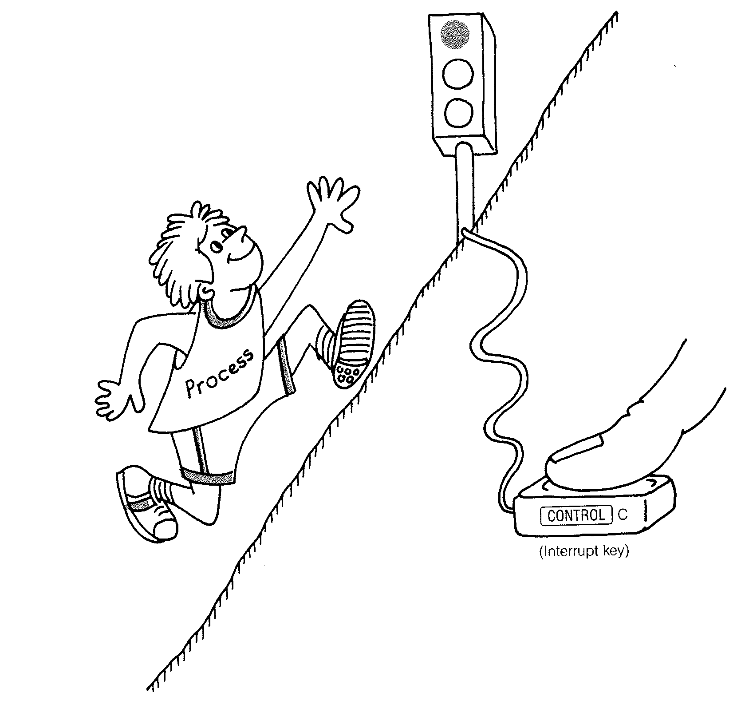
Processus et « signalisation »

Slide 42
Les signaux et le « shell »
kill -l liste les signaux gérés
Les signaux provoquent, en général, l’arrêt du traitement en cours
Il est possible de les ‘piégés’ à l’aide de l’instruction ‘trap’
trap commande listeSignaux
trap ‘ ‘ listeSignaux // Le(s) ignorer
trap – listeSignaux // Le(s) RAZ ‘par default’
#! /bin/sh
# trap1
trap ‘echo vous avez tape Ctrl-C; exit’ SIGINT SIGQUIT
compteur = 0
while :
do
sleep 1
compteur=$(expr $compteur + 1)
echo $compteur
done
------------------------------------------------------------------------------
#! /bin/sh
# trap1a
trap ‘monExit; exit’ SIGINT SIGQUIT
compteur = 0
monExit()
{
‘echo vous avez tape Ctrl-C’
}
while :
do
sleep 1
compteur=$(expr $compteur + 1)
echo $compteur
done

Slide 43
Les signaux et le « shell »
# !/bin/sh
# GREP
# 1er argument est le fichier de recherche. le reste des arguments les mots à rechercher
fichier=$1
shift
temp1=/tmp/grep1.$$
temp2=/tmp/grep2.$$
trap ‘rm –f $temp1 $temp2 ; exit 1’ 1 2 15
for mot
do
grep $mot $ fichier > $temp1
cp $temp1 $temp2
fichier=$temp2
done
cat $temp1
rm –rf $temp1 $temp2

Slide 44
Le « shell » et les fonctions
# !/bin/sh
# Fonctions
define f (x) {
if ( x <= 1 ) return ( 1 );
return ( f ( x – 1 ) * x );
}
printf " f(x) définie: f ( 4 ) = 4! \n\n ";

Slide 45
L’état de processus « ps, pstree, pgrep, top »
Etats principaux
D NON interruptible (En général les E/S)
R En exécution opu Prêt à être exécuté
S Interruptible (En attente de LEF ou CEF)
T Arrêté soit à cause d’un signal, soit à cause de problème
W Paging/Swapping
X eXit (en train de finir sa vie)
Z Zombie « defunct »
Etats complémentaires
< Priorité haute (pas de ‘nice’ possible)
N Priorité basse (‘nice’ possible)
L Information verrouillée en mémoire (E/S spécifiques et Temps Réel)
s Le processus est le ‘leader’ de la session
l Processus multi-thread
+ Processus appartenant au groupe ‘foreground’
ps –aux // voir tous les processus du système
ps –ely // même que –aux
ps –eLf // voir tous les processus ainsi que le ‘threads’
ps –elc // voir tous les processus ainsi que la classe d’ordonnancement associée
pstree –a // voir l’arborescence de l’ensemble des processus du système
pgrep // Processus ‘grep’
top // Affichage de l’activité système
vmstat // Affichage concernant les statistiques de la mémoire virtuelle
iostat // Affichage des statistiques sur l’usage de l’U.C. et des E/S (Disques / Partitions)
ipcs // Affichage de l’activité Inter-Processus Communication (IPC)
ps aux | awk '{if(substr($8,1,2) =="I") print $0;}'
ps a | awk '{print $1}'
ps h -eo s,pid,comm | awk '{ if ($1 == "S" || $1 == "D") { print $2,$3 } }'
ps h -eo s,pid | egrep "S|R"
ps -aux | awk '{if ($8=="R" || $8=="Z" || $8 == "S") print $0, "=>", $8}'
ps -aux | awk '$8~/^Sl/{print}'
ps -aux | awk '{if ($8 == "Ss" ) print $8 "\t" $11 }'
ps -aux | awk '$8=="S”’

Slide 46
« symlink() » création d’un lien symbolique
/*
int symlink(char *nom1, char *nom2);
Un lien symbolique nom2 est créé vers nom1 (nom2 est le nom du fichier créé, nom1 est la chaîne utilisée pour la création du lien symbolique). Les fichiers peuvent ne pas se trouver sur le même système de fichiers. La fonction retourne 0 en cas de succès, sinon -1.
Exemple d’utilisation de symlink(): établir un lien symbolique vers "/usr/include" appelé "Include ».
*/
#define SYS_ERR -1
main() {
if (symlink("/usr/include", "Include") == SYS_ERR) {
perror("symlink");
exit(1);
}
return 0;
}

Slide 47
« readlink() » lecture d’un lien symbolique
/*
int readlink(char *path, char *buffer, int bufferSize);
readlink() place le contenu du lien symbolique qui s'applique à ‘path’ dans le tampon ‘buffer’ qui a une taille de ‘bufferSize’. Les contenus des liens ne se terminent pas par le caractère nul. La valeurs de retour est le nombre de caractères placés dans le tampon ‘buffer’ en cas de succès. En cas d'échec, la valeur -1 est renvoyé et affecte ‘errno’ pour indiquer l'erreur.
Example d’utilisation de de readlink(): on affiche le lien qui s'applique au fichier "Include ».
*/
#include <stdio.h>
char *path = "Include";
#define SYS_ERR -1
Int main() {
char buffer[BUFFERSIZE];
int cc;
if ((cc = readlink(path, buffer, BUFFERSIZE)) == SYS_ERR) {
perror("readlink");
exit(1);
}
buffer[cc] = '\0';
puts(buffer);
return 0;
}

Slide 48
Les fonctions sur les répertoires
mkdir() : création d'un répertoire
mkdir() crée un nouveau répertoire.
int mkdir(path, mode) char * path; int mode;
mkdir() crée un nouveau répertoire avec le nom ‘path’. Le ‘masque’ de permission est initialisé à partir de ‘mode’. Les permissions d'accès sont en fonction de la valeur initialisé dans umask() – ‘man 2 umask()’. La valeur de retour est 0 en cas de succès sinon -1 avec une valeur dans ‘errno’.
readdir() : lecture du répertoire suivant
#include <dirent.h>
struct dirent * readdir(dir) DIR * dir;
readdir() retourne un pointeur de type ‘struct dirent’, à l'entrée du répertoire suivant ou un pointeur NULL quand on atteint la fin du répertoire. La valeur de retour est un objet de type ‘struct dirent’ en cas de succès. En cas d'échec, la fonction retourne NULL et affecte ‘errno’ pour indiquer le type d'erreur. Quand on est à la fin de la lecture, la fonction retourne NULL sans affecter la variable ‘errno’.
telldir() : position courante du répertoire
#include <dirent.h>
long telldir(dirp) DIR * dirp;
telldir() retourne la position courante associée avec le tampon du répertoire nommé.
seekdir() : affecter la position du prochain répertoire
#include <dirent.h>
void seekdir(dirp, loc) DIR * dirp; long loc;
seekdir() affecte la position de la prochaine lecture avec readdir(). La nouvelle position est associée avec le tampon du répertoire quand un appel de telldir() a été faite. Les valeurs renvoyées par telldir() sont valables tant que le pointeur DIR existe. Si le répertoire est fermé et ensuite rouvert, la valeur de telldir() peut ne pas être valable. Un appel à telldir(), est exécuté toujours après un appel à opendir().
opendir() : ouverture d'un répertoire
opendir() ouvre le répertoire en argument, et lui associe une structure de données de type DIR.
#include <dirent.h>
DIR * opendir(dirname) char * dirname;
opendir() retourne un pointeur pour identifier le répertoire pendant les opérations de type DIR en cas de succès sinon un pointeur NULL est retourné si ‘dirname’ ne peut être accédé ou s'il n'est pas un répertoire, et ‘errno’ contient le numéro du message d'erreur.
closedir() : fermeture d'un répertoire
closedir() ferme un répertoire et libère la structure associée avec le pointeur DIR.

Slide 49
Exemple d’utilisation « opendir, closedir »
/* On ouvre le répertoire courant et on lit La taille de données lus en un temps avant de le fermer. */
#include <dirent.h> /* pour la structure DIR */
char * courant = ".";
#define SYS_ERR -1
int main() {
DIR * t_opendir(), *directory;
int t_closedir();
directory = t_opendir(courant);
printf("%ld\n", directory->dd_bsize);
t_closedir(directory);
return 0;
}
DIR * t_opendir(dirname) char * dirname;{
DIR * dir;
if((dir = opendir(dirname)) == NULL){
perror("opendir");
}
return dir;
}
int t_closedir(dirname) char * dirname;{
if(closedir(dirname) == SYS_ERR){
perror("closedir");
exit(1);
}
return 0;
}

Slide 50
Exemple d’utilisation « mkdir, readdir »
/* On crée un répertoire "junk" a partir du répertoire courant. Ensuite on crée le fichier "bar" sous ce nouveau répertoire. Enfin on ouvre le répertoire pour lire son contenu. */
#include <dirent.h>
#include <sys/stat.h>
#include <fcntl.h>
#include <errno.h>
#define SYS_ERR -1
char * path = "junk/bar";
Int main(){
struct dirent * t_readdir(), *dp;
DIR * t_opendir(), *dirp;
int t_mkdir(), t_open(), t_close(), t_closedir(), fd;
t_mkdir("junk", 0752);
fd = open(path, O_CREAT, 0777); /* Voir: man 2 open() */
dirp = t_opendir("junk");
for(dp = t_readdir(dirp); dp != NULL ; dp = t_readdir(dirp))
printf("dp->d_name = %s\n", dp->d_name);
close(fd); /* Voir: man 2 close() */
t_closedir(dirp);
return 0;
}
int t_mkdir(path, mode) char * path; int mode; {
if((mkdir(path, mode) == SYS_ERR)){
perror("mkdir");
exit(1);
}
return 0;
}
struct dirent *t_readdir(dir) DIR * dir;{
struct dirent * dirp;
if(((dirp = readdir(dir)) == NULL) && errno != 0){
perror("readdir");
exit(1);
}
return dirp;
}

